Slide 1

Progetto scolastico per le scuole superiori
Conoscere il Biodistretto Lago di Bolsena

Slide 2

3° anno
Le problematiche ambientali nel territorio del Biodistretto Lago di Bolsena

Slide 3

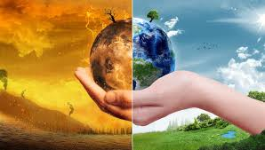
Il degrado dell’ambiente e le sue cause
Degrado dell’ambiente che minaccia i servizi ecosistemici indispensabili per l’umanità
• diminuzione e degrado delle risorse naturali;
• crollo degli ecosistemi;
• perdita di biodiversità.
Principali cause:
• perdita della natura (loss of nature) con distruzione e frammentazione degli habitat;
• cambiamento climatico (CC);
• inquinamento e produzione di rifiuti.
… spesso sinergici, rafforzandosi a vicenda.

Slide 4
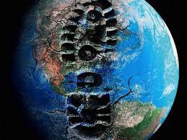
1 – Loss of nature
Loss of nature = perdita di naturalità dell’ambiente, degrado e distruzione di spazi naturali e intatti.
degrado delle risorse naturali, degrado degli ecosistemi e dei loro servizi e diminuzione della biodiversità.
Strategia dell’UE sulla biodiversità per il 2030:
«[…] Negli ultimi 40 anni la fauna selvatica del pianeta si è ridotta del 60 % a causa delle attività umane e quasi tre quarti della superficie terrestre è stata alterata: la natura viene ristretta in un angolo sempre più piccolo».
Nell’UE solo il 15% degli ecosistemi è ancora in buon stato.
Il degrado globale continua tuttora senza segni di rallentamento.
conseguenze

Slide 5
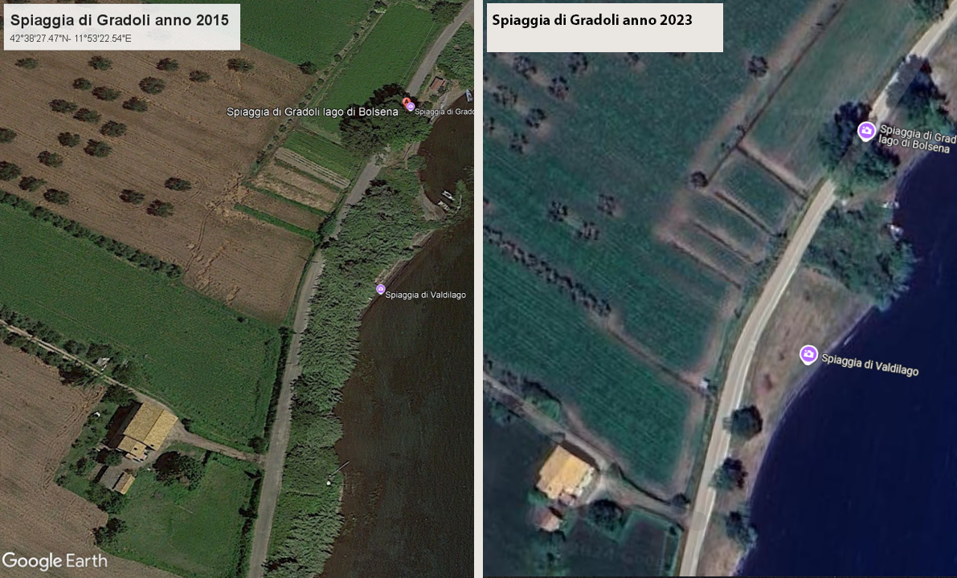
Loss of Nature: distruzione della naturalità delle rive

Slide 6
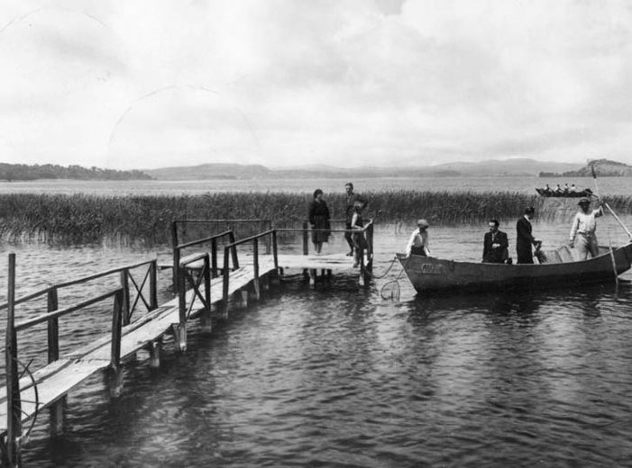
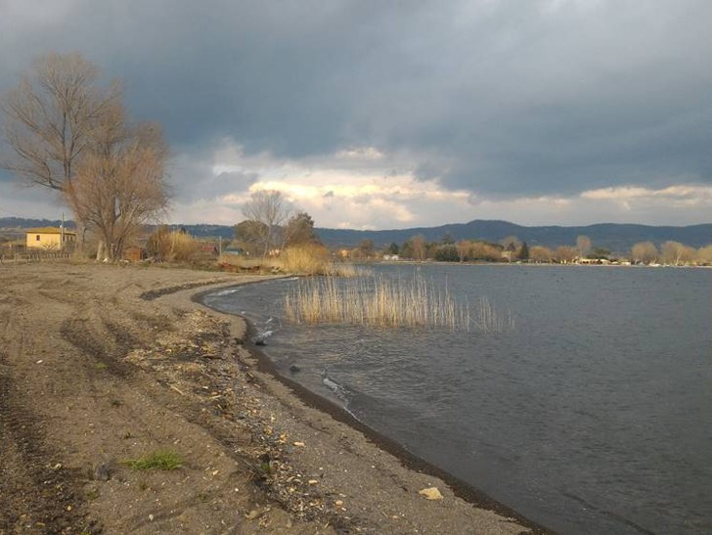
Loss of Nature: distruzione della naturalità delle rive
Lungolago di Montefiascone anni ‘50 Anno 2023

Slide 7
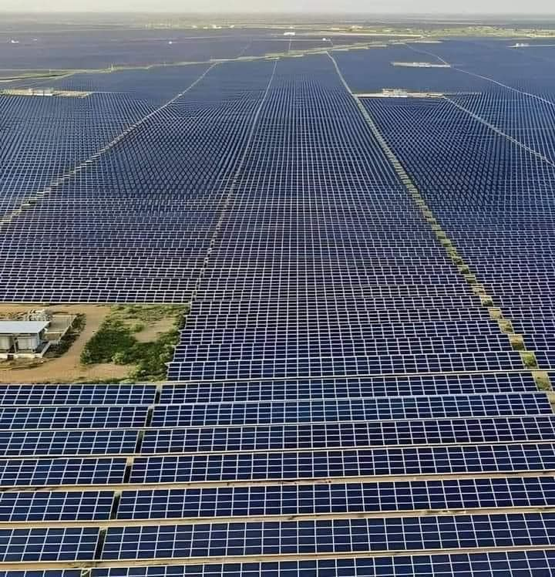
Loss of Nature: sottrazione di suolo agricolo e habitat
Distruggere la Terra per salvare la Terra?
Estesi campi di pannelli fotovoltaici a terra su suolo agricolo producono energia rinnovabile per combattere il Cambiamento Climatico.
Però: enorme perdita di spazi naturali, di biodiversità e di suolo fertile danneggiando flora e fauna.
È obbligatorio ricorrere ad alternative sostenibili:
comunità energetiche su scala locale;
fotovoltaico su tetti, su superfici industriali e commerciali e/o già impermeabilizzate;
eolico su piattaforme galleggianti nel mare.

Slide 8
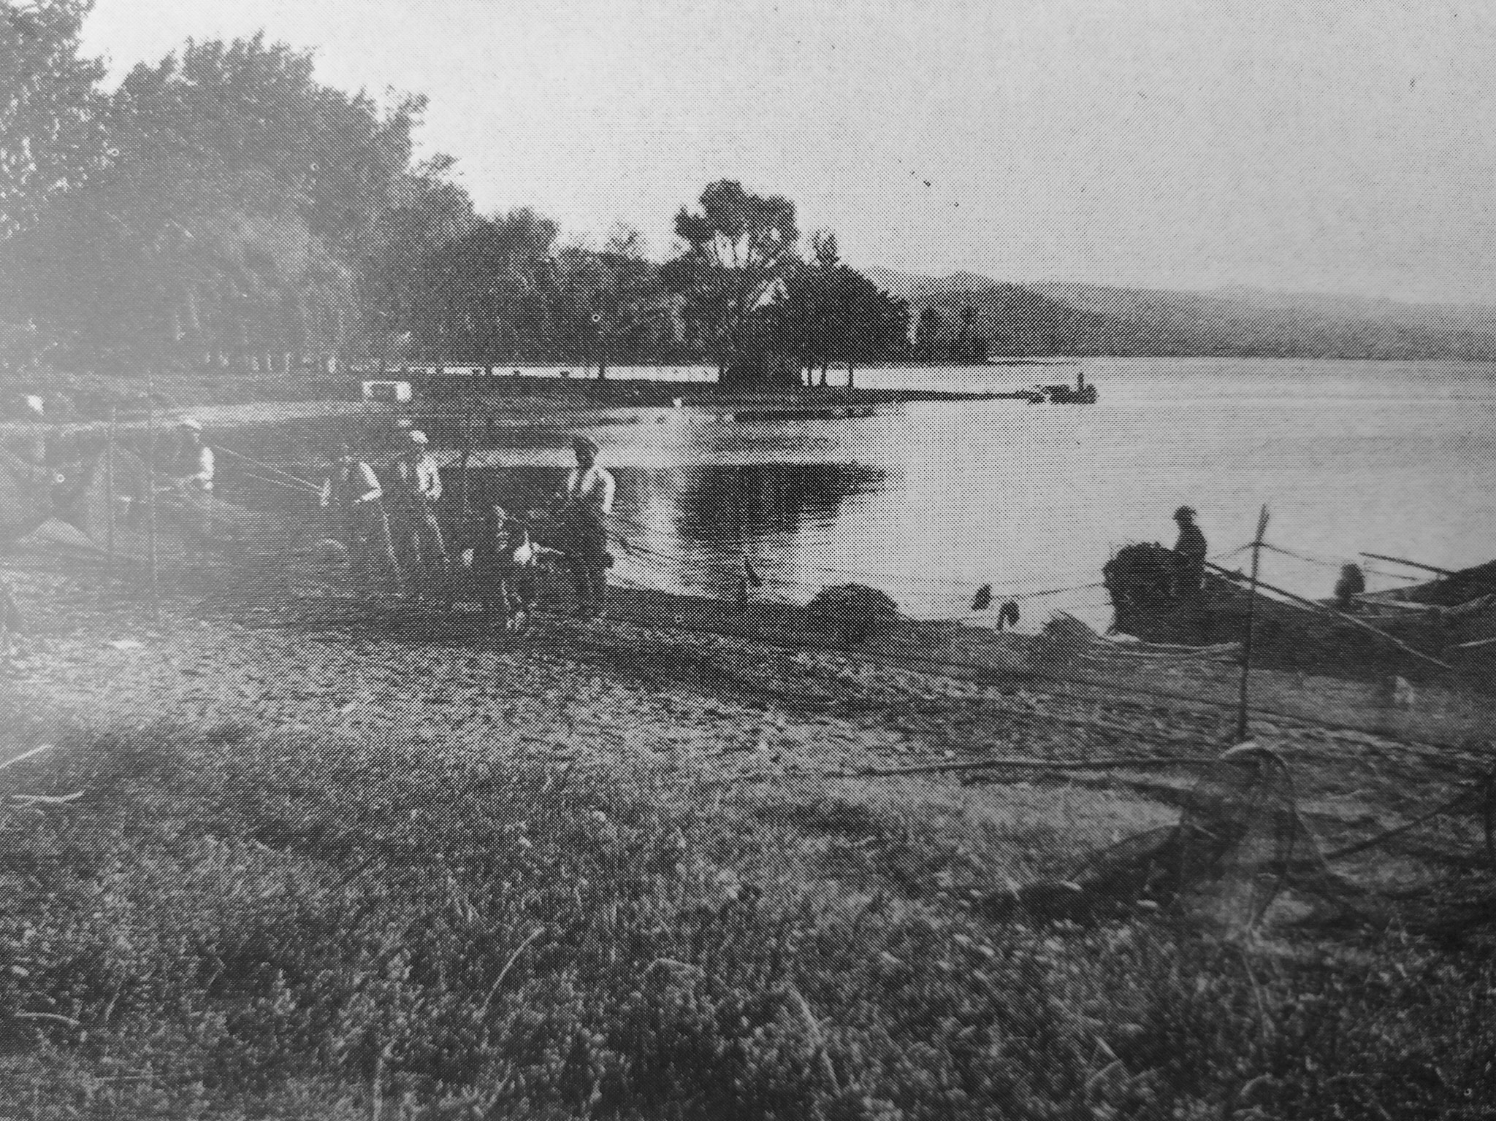
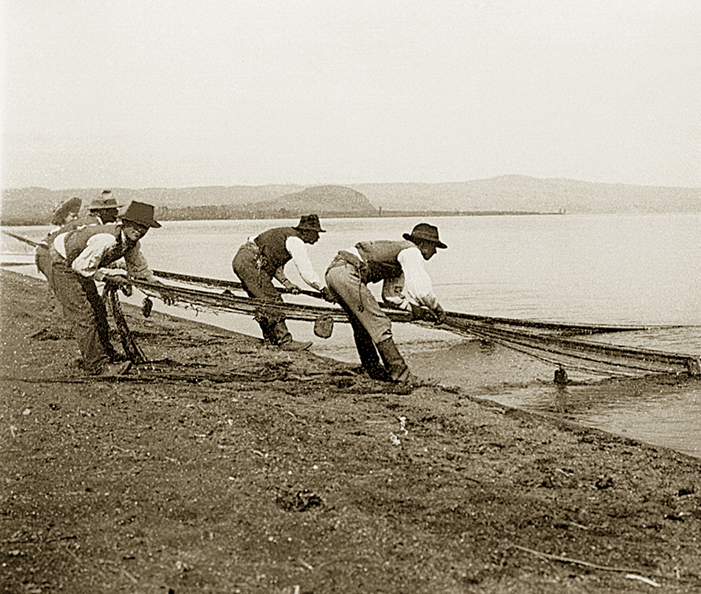
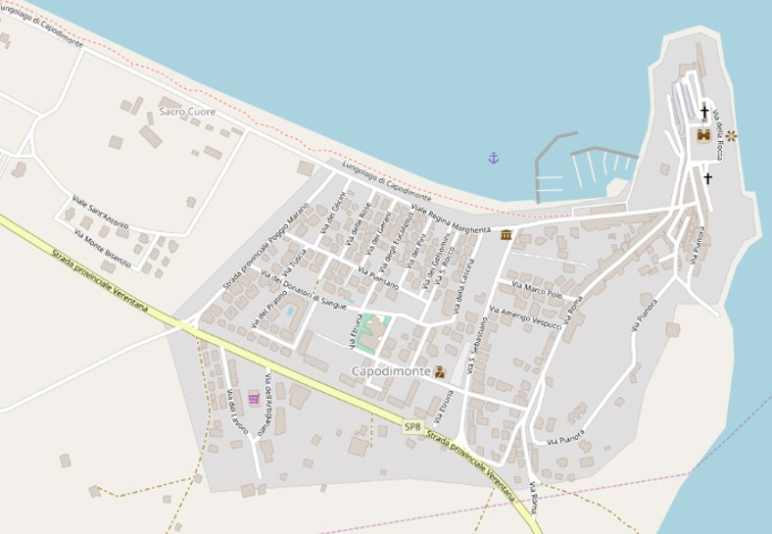
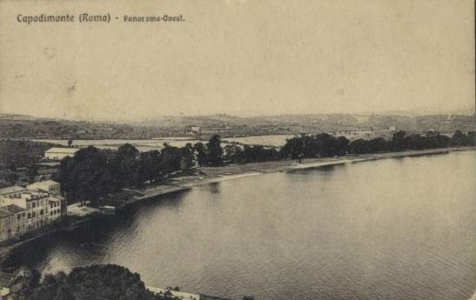
Loss of Nature: urbanizzazione del territorio
Il borgo 100 anni fa
Capodimonte

Slide 9
2 – Il Cambiamento Climatico
sconvolge gli equilibri degli ecosistemi e li indebolisce. Inoltre altera
l’ambiente fisico (le temperature, le precipitazioni, i venti, il microclima locale ...),
le risorse naturali e
i cicli vitali annuali.
Gli ecosistemi sono costretti ad adattare il loro funzionamento.
Ciò può favorire alcune specie, mentre altre si trovano svantaggiate.
Il Cambiamento Climatico colpisce gli ecosistemi che sono già fragilizzati dalle azioni umane non-sostenibili

Slide 10
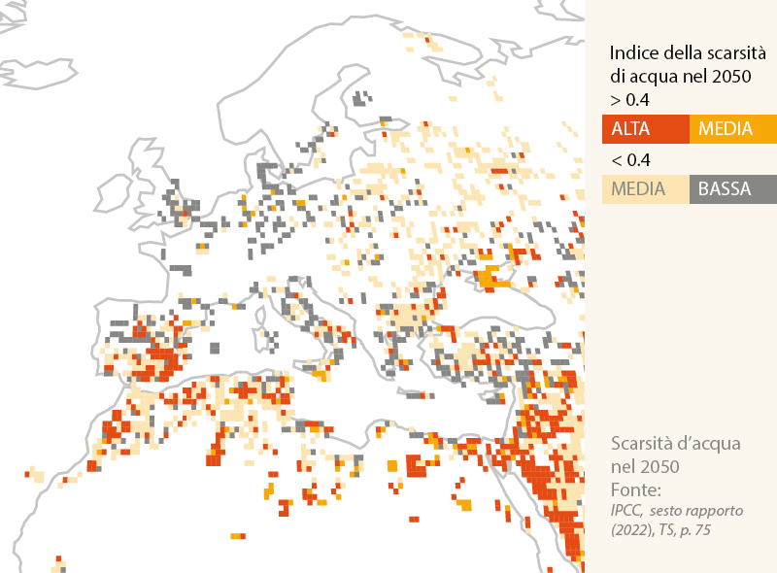
Il Cambiamento Climatico (CC) minaccia la risorsa acqua
È indispensabile
proteggere gli acquiferi,
limitare i consumi,
evitare sprechi,
favorire l’infiltrazione delle acque piovane,
(nel caso del Lago di Bolsena) regolare il deflusso dal Marta in modo responsabile.
Scarsità d’acqua nel 2050. Previsione del‐ l’IPCC, sesto rapporto (2022), TS, p. 75

Slide 11
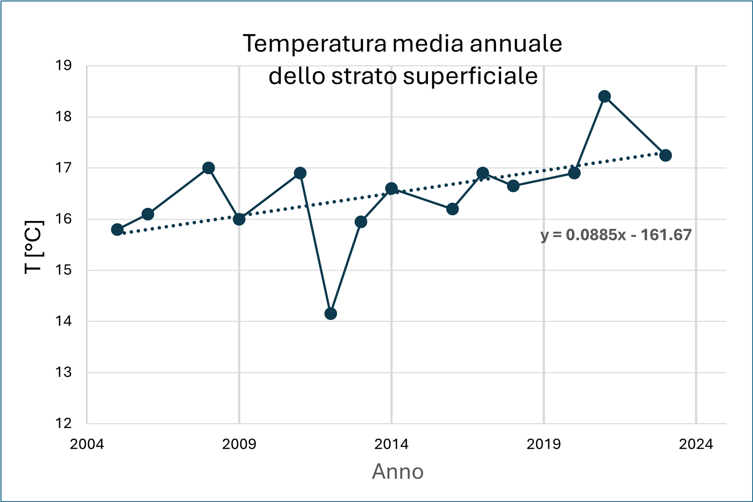
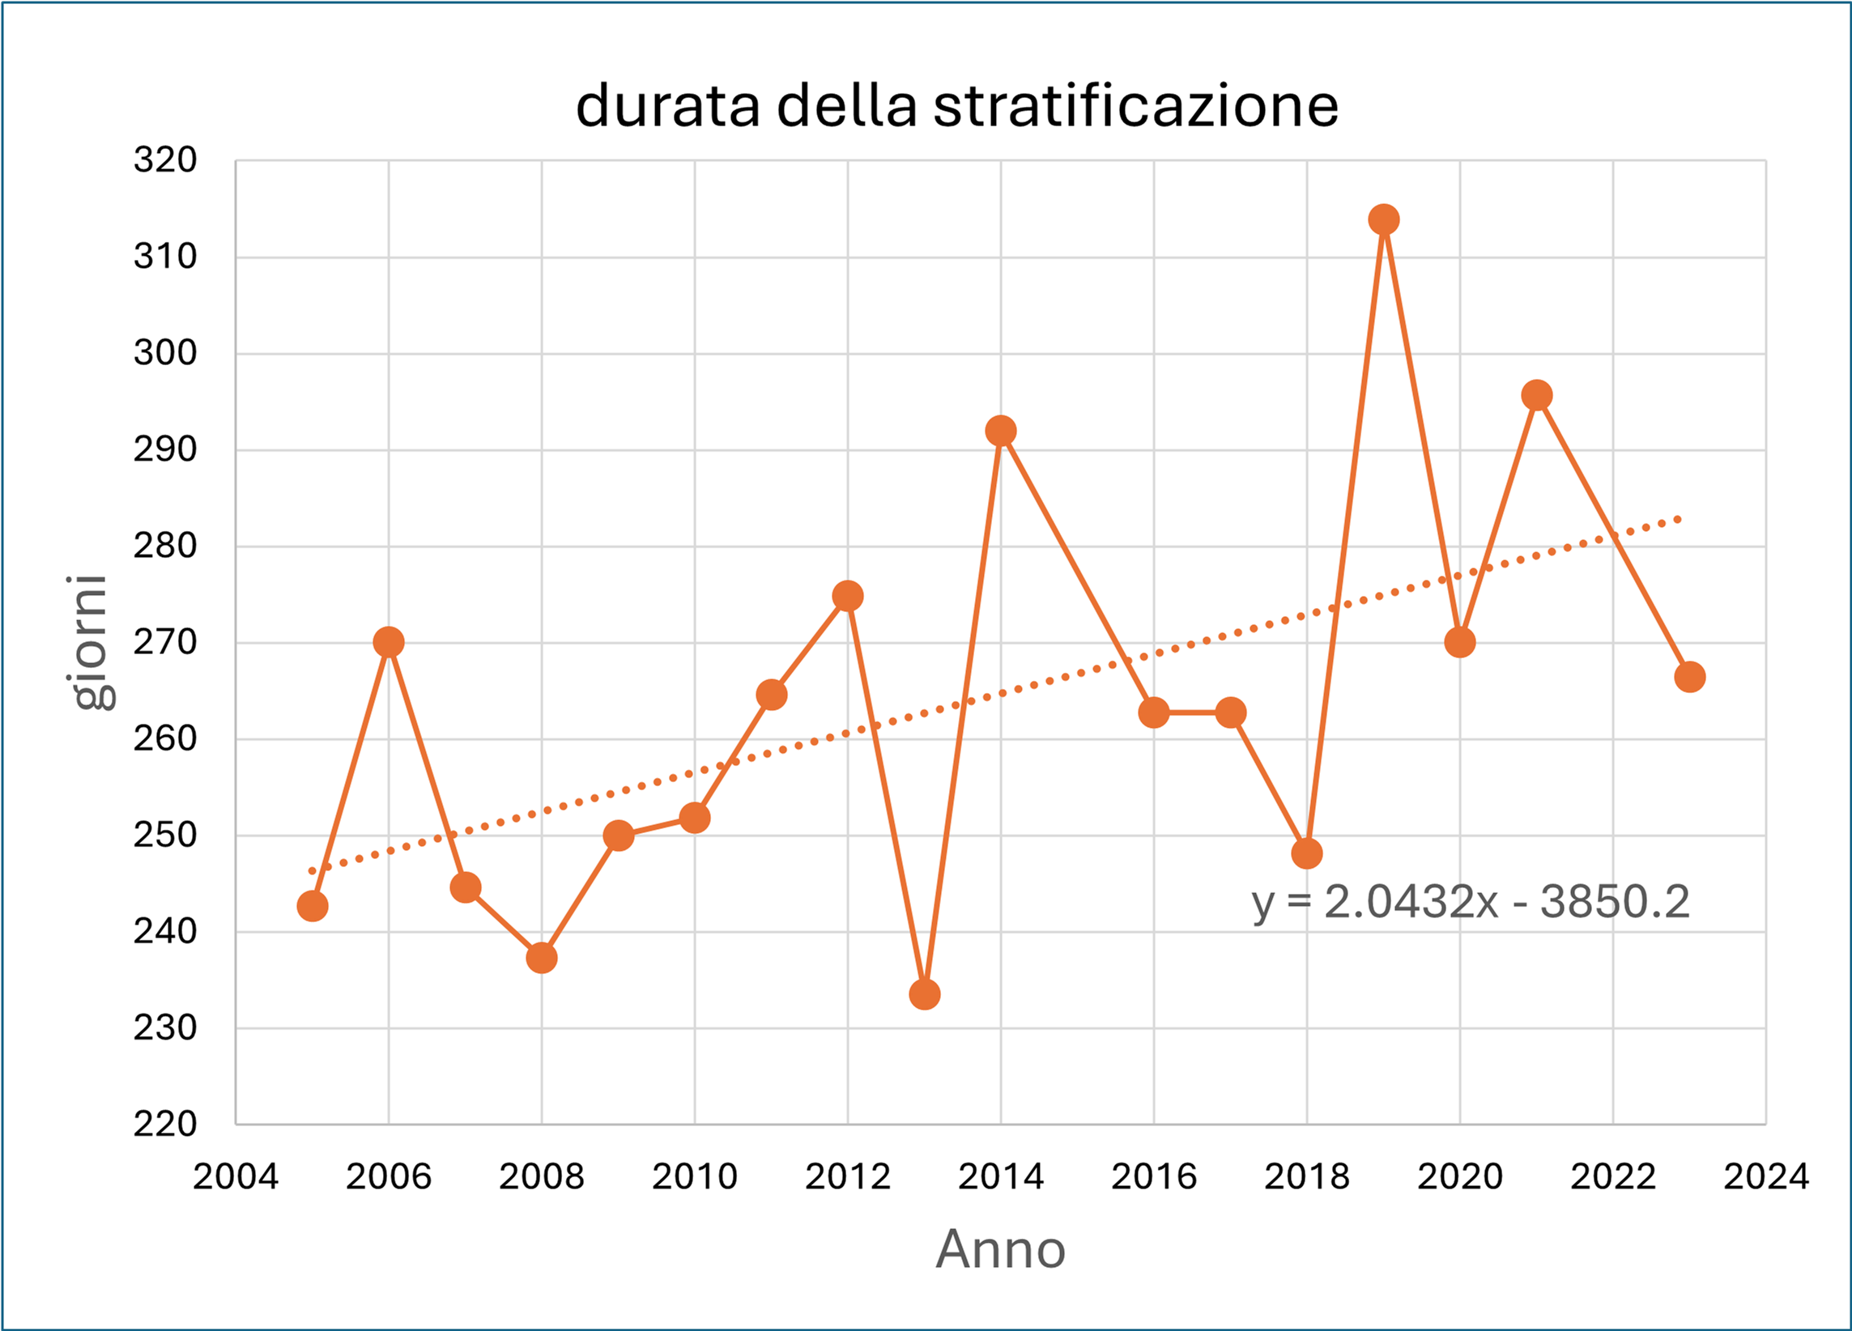
Il Cambiamento Climatico è reale per il Lago di Bolsena
I monitoraggi dell’Associazione Lago di Bolsena evidenziano le tendenze tipiche:
Temperatura media annuale dello strato superficiale del Lago di Bolsena negli ultimi 20 anni.
In questo periodo si constata un aumento di circa 1.8 °C dovuto al Cambiamento Climatico
Evoluzione della durata della stratificazione nel Lago negli ultimi vent’anni.
La durata aumenta ogni anno di circa 2 giorni.

Slide 12
Il Cambiamento Climatico minaccia la salute del Lago
Riscontriamo nel nostro lago anche altri trend che si osservano globalmente:
diminuzione del contenuto di ossigeno negli strati profondi
accentuarsi dell’anossia sul fondolago
accelerazione dell’eutrofizzazione
Queste tendenze sono attribuibili in parte al CC e in parte all’inquinamento del lago da sostanze nutrienti: due stress ambientali che agiscono in sinergia negativa.
Anche in questo caso, il CC colpisce un ecosistema, quello del lago, già messo a dura prova da anni di incuria, di inquinamento con nutrienti e sostanze fitosanitarie di sintesi, e di distruzione della sua naturalità.

Slide 13
3 – Inquinamento e Produzione di Rifiuti
La terza causa principale del degrado degli ecosistemi nel comprensorio del Biodistretto è l’inquinamento diffuso dell’ambiente – soprattutto delle acque e del suolo – con prodotti fitosanitari (PFS) di sintesi, con sostanze nutrienti e con prodotti dell’industria umana come la plastica, le polveri sottili, i PFAS ed altri.
Direttamente responsabile dell’inquinamento sono le pratiche non-sostenibili in agricoltura, nella gestione dei reflui urbani, nell’industria e nella raccolta e trattamento dei rifiuti.
L’effetto di queste pratiche viene amplificato dall’eliminazione di strutture naturali come boschi, fasce boschive e arbustive nel territorio, così come l’eliminazione della vegetazione naturale ripariale, che sono in grado di intercettare i reflui e le polveri attenuando gli effetti dell’inquinamento.

Slide 14
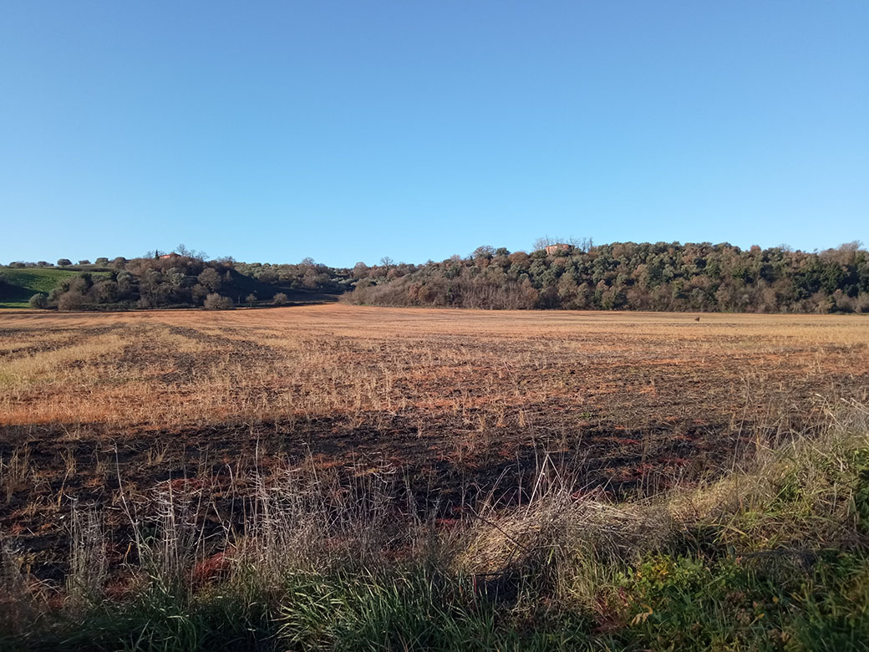
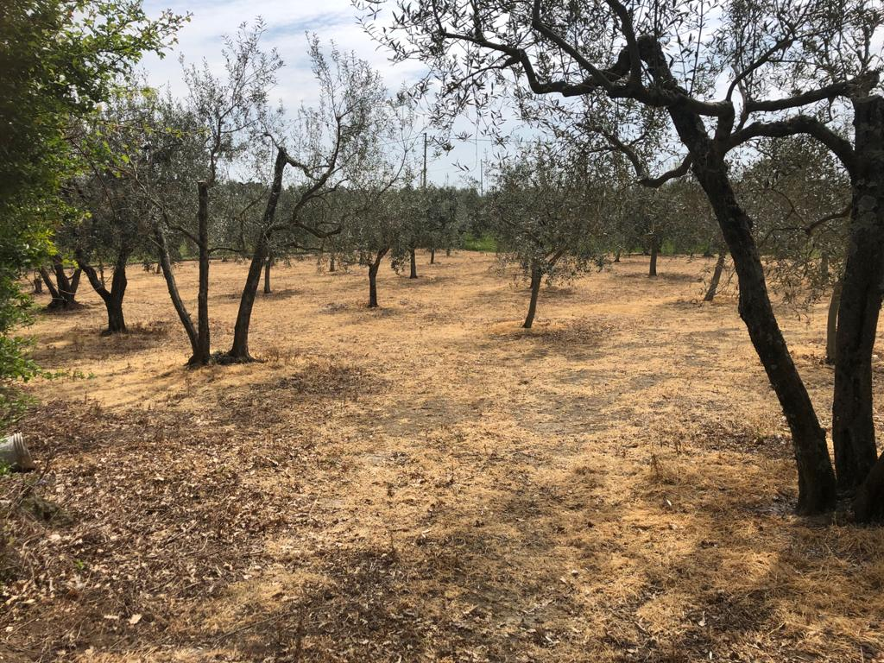
Inquinamento da prodotti fitosanitari di sintesi
diserbo di campi e coltivazioni vicino al lago

Slide 15
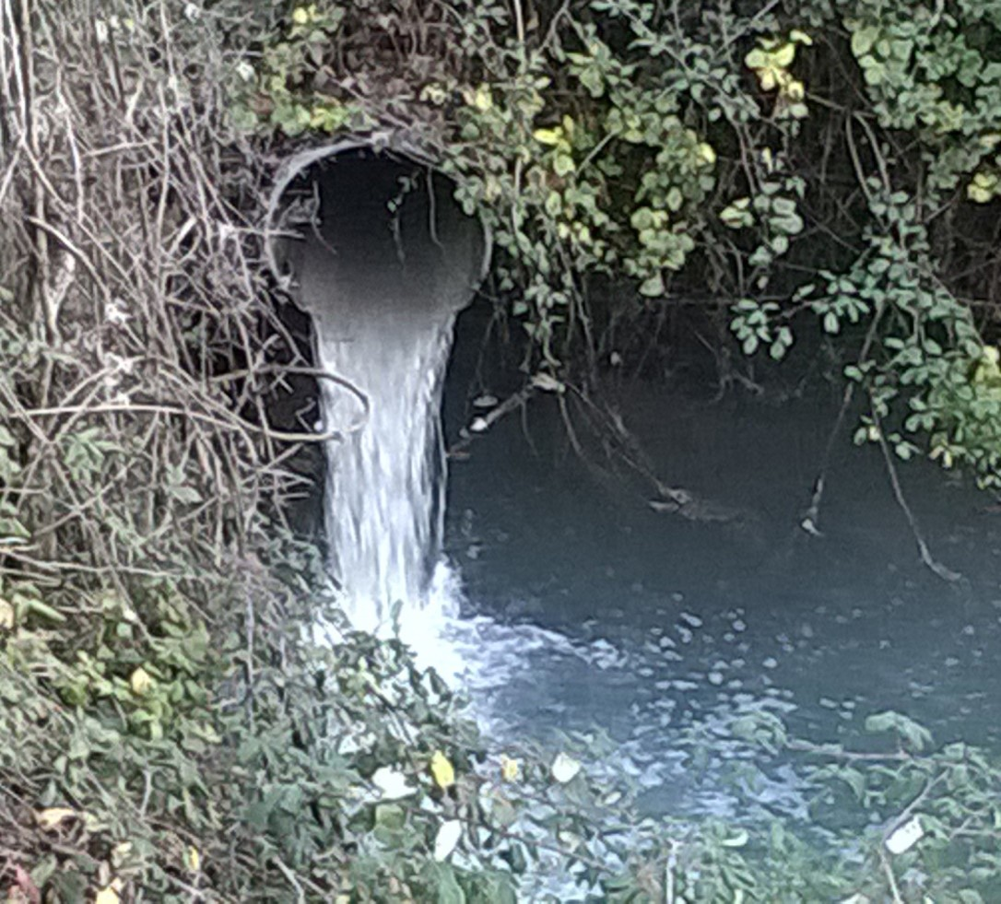
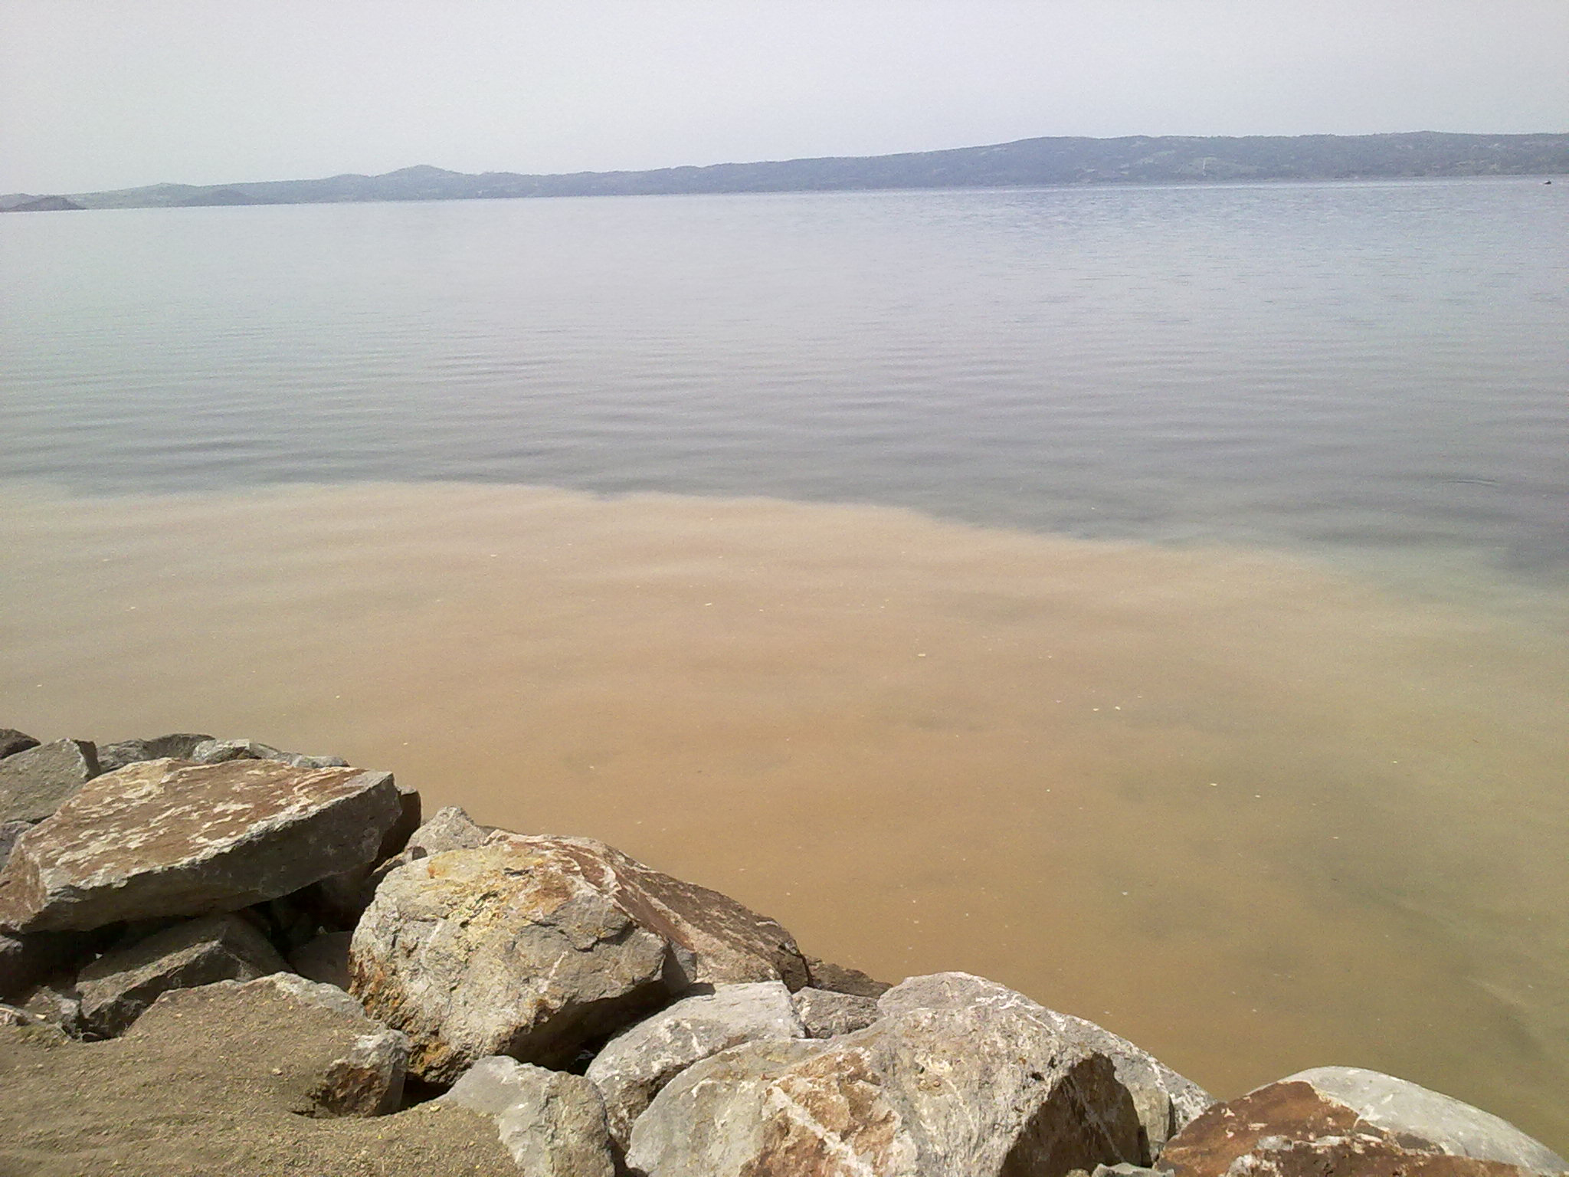
Inquinamento da scarichi fognari

Slide 16
Bilancio delle tendenze attuali allarmanti
È in corso la sesta estinzione di massa nella storia della Terra.
L’attuale tasso di perdita di biodiversità globale è 1000 volte superiore al tasso naturale.
Dal 1970, le popolazioni mondiali della fauna selvatica sono diminuite del 70%.
75 % della superficie terrestre è alterata dall’azione umana.
85 % degli ecosistemi nel mondo sono degradati.
Il primo ecosistema globale a essere estinto prima del 2100 saranno le barriere coralline.
Nell’UE, l’80% degli habitat è in cattivo stato.
Il 10% delle popolazioni di api e farfalle rischiano l’estinzione.
Il 70% dei suoli è in cattivo stato.
La biomassa di lombrichi nei campi dell’agricoltura intensiva risulta diminuita in media dell’83%.
In Italia, il 36% delle specie degli anfibi, particolarmente sensibili all’inquinamento a causa della loro pelle permeabile, è minacciato di estinzione.
Le popolazioni di uccelli nelle zone agricole italiane sono diminuite del 36% dal 2000 al 2023. Il dato più allarmante nella Pianura Padana con un calo del 50%.
Entro il 2025, circa 1,8 miliardi di persone vivranno in aree colpite da scarsità d’acqua.
I due terzi della popolazione mondiale vivrà in regioni soggette a stress idrico.
La quantità di acqua sta diminuendo in tutto il mondo in più della metà dei laghi e dei bacini.

Slide 17
Esempi di possibili soluzioni
«Siamo come degli affittuari sulla Terra che ci ospita, consente la nostra sopravvivenza, ci offre sostentamento e ci dona ricchezza. Invece di corrisponderle un “affitto” nella forma di riconoscimento, rispetto e cura, la distruggiamo – a nostro danno».
La soluzione sta in un profondo cambiamento:
passare dallo sfruttamento della natura alla cooperazione, alla solidarietà: «riportare la natura nella nostra vita» ci chiede l’Unione Europea, ma forse meglio «riportare le nostre vite nella natura»?
Ciò significa anche favorire sinergie positive, azioni che sono favorevoli sia per la natura che per noi, ed evitare sinergie negative.

Slide 18
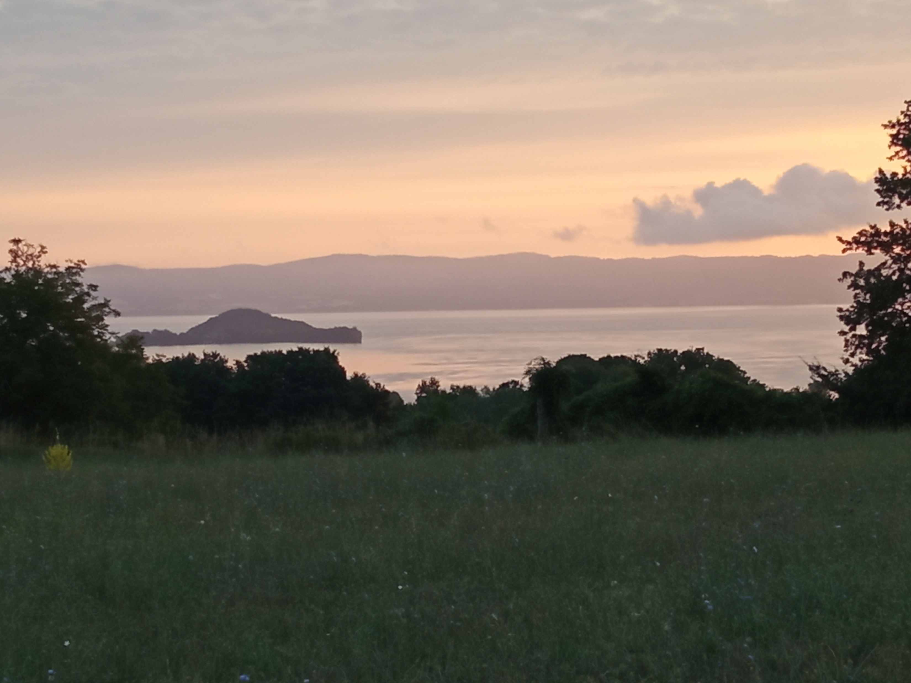
1) I laghi
L’ecosistema di un lago sano ha un ruolo essenziale nel combattere il CC, poiché i laghi assorbono CO₂ e stoccano carbonio – come le paludi, i suoli, le foreste e gli oceani.
I laghi sono importanti anche per mitigare gli effetti del CC:
forniscono acqua in periodi di siccità
creano un microclima capace di mitigare le escursioni di temperatura
un lago sano è una riserva di biodiversità e crea resilienza contro il CC
Un lago sano è il nostro alleato

Slide 19
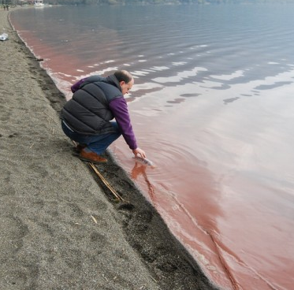
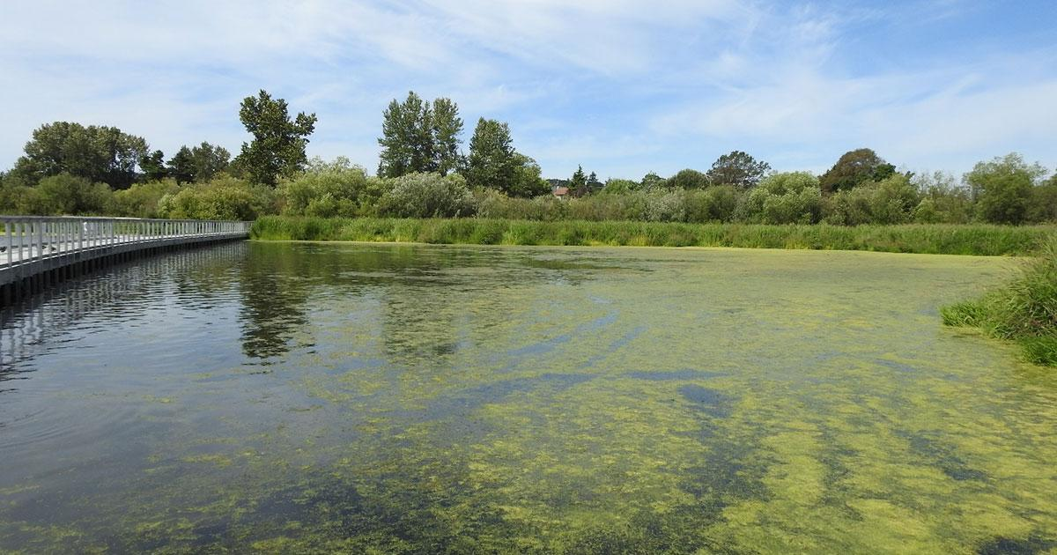
INVECE:
un lago in degrado contribuisce ad aumentare il CC:
libera il carbonio stoccato in precedenza,
nelle sue zone anossiche si forma metano, un potente Gas a Effetto Serra.
Inoltre, un lago in via di eutrofizzazione esposto anche all’aumento della temperatura delle acque, ha un alto rischio di fioriture di cianobatteri.
Ogni nostra azione che contribuisce al degrado dell’ecosistema del lago amplifica altri effetti nocivi in una catena di sinergie negative.
C’è il pericolo di spingere l’ecosistema oltre un punto di non-ritorno, dove si trova in uno stato strutturale e funzionale profondamente alterato.
fioritura di cianobatteri
(«alga rossa», cancerogena)
nel Lago di Vico
esempio di bacino eutrofizzato

Slide 20
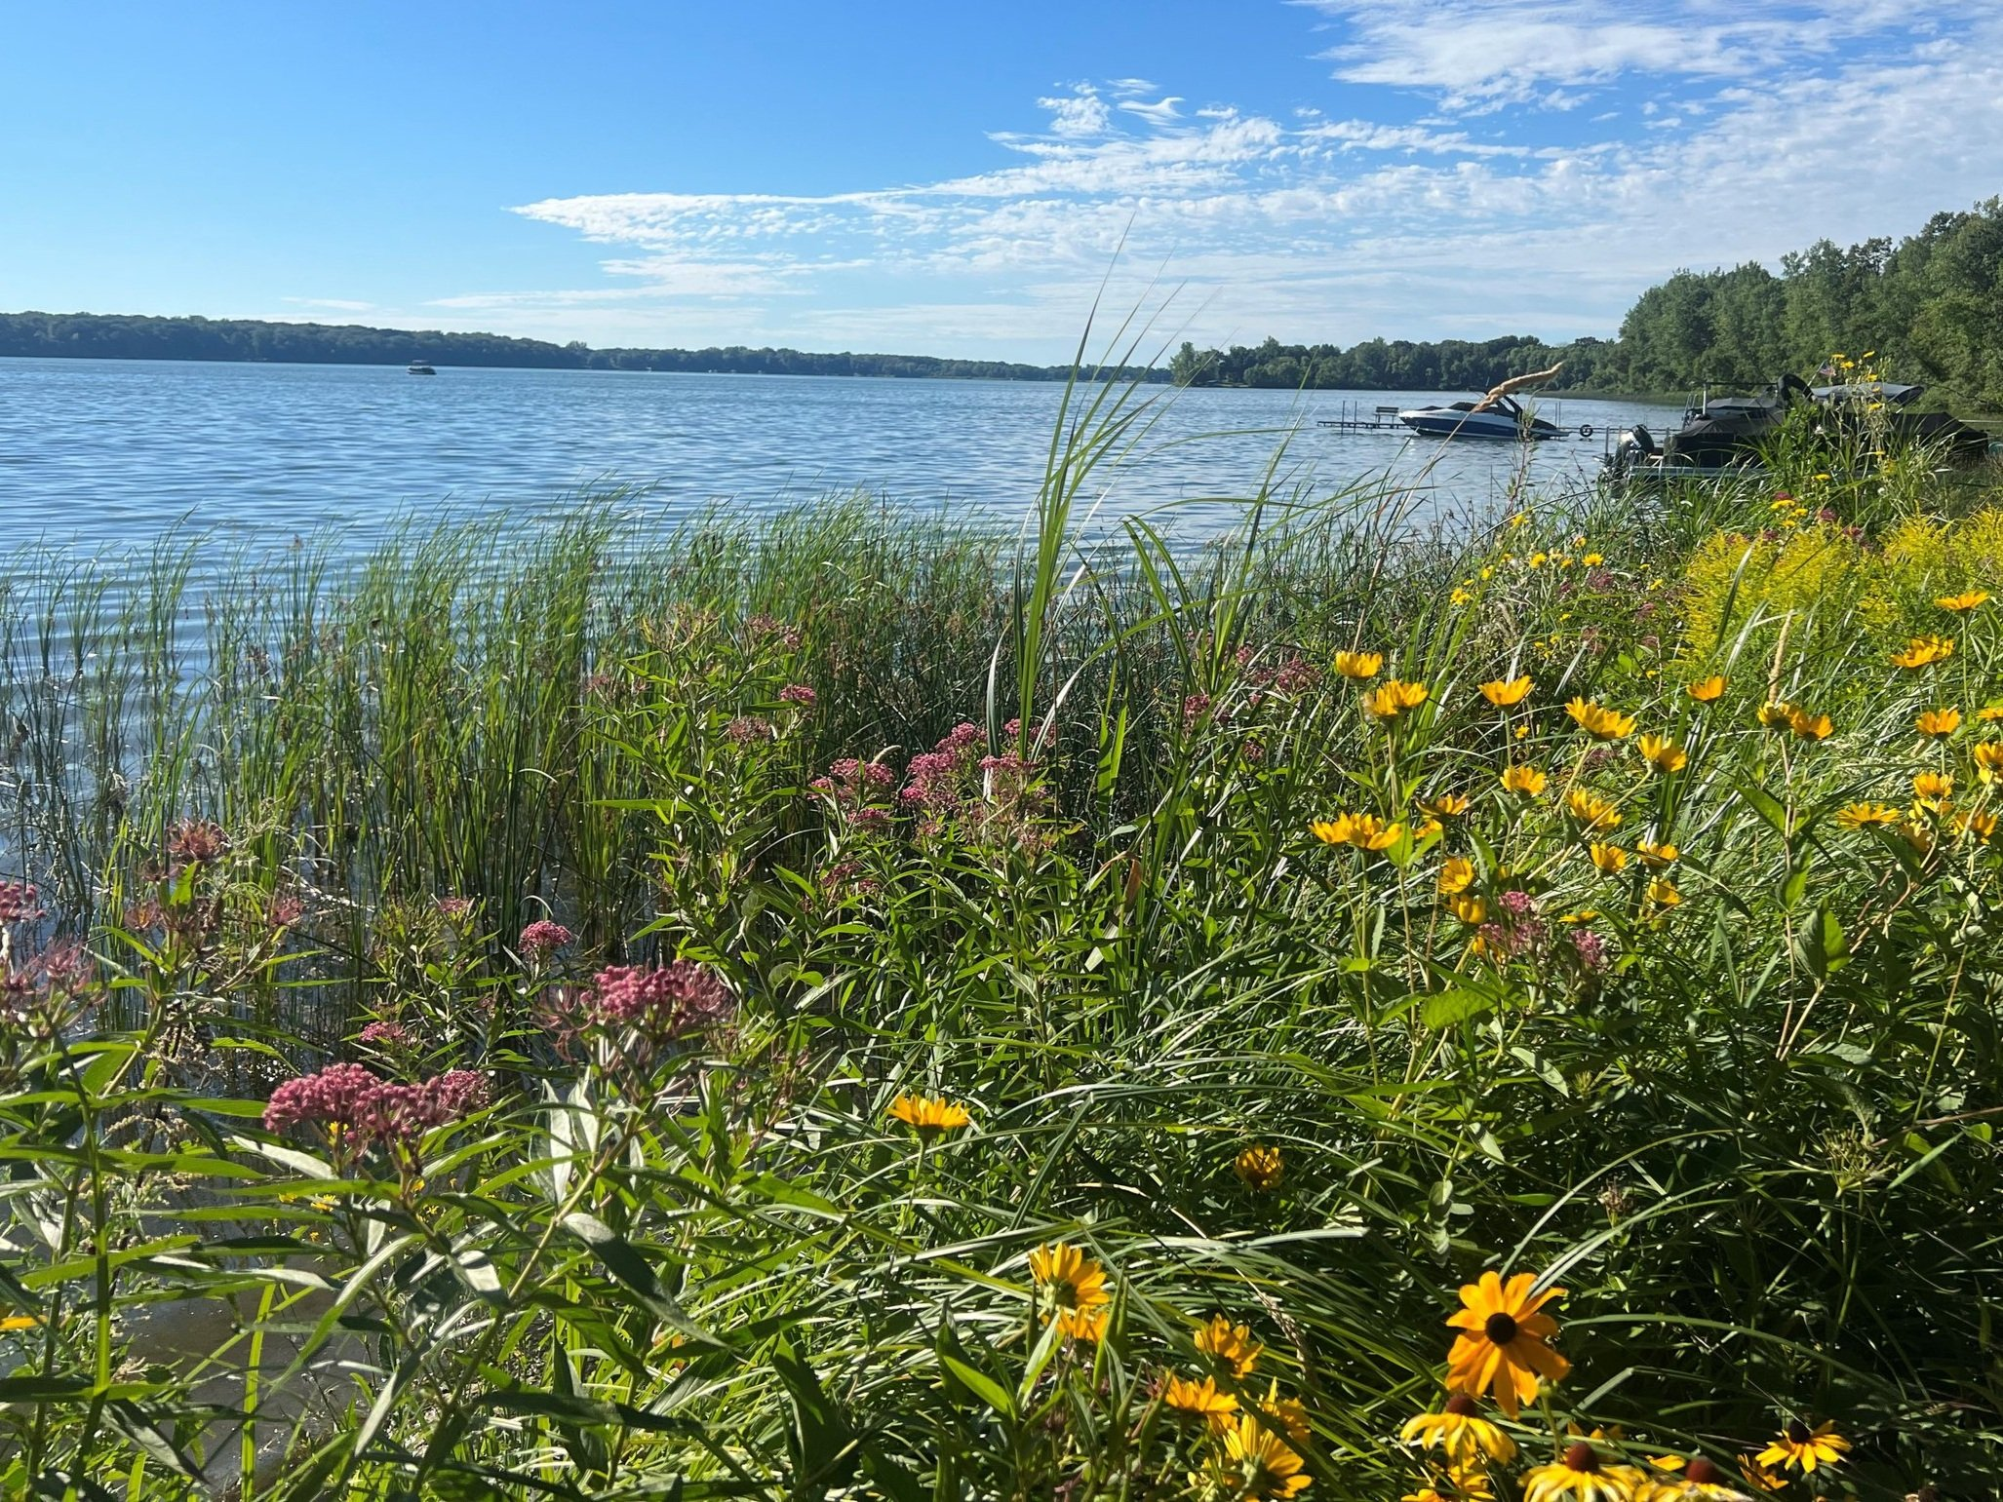
2) Le rive del lago
Rinaturalizzare le rive del lago
La vegetazione ripariale offre habitat a tante specie, assicura un’alta biodiversità e svolge molte funzioni:
protezione delle rive da erosione
filtro che intercetta e assorbe inquinanti
collegamento, come zona di transizione e scambio, tra ecosistemi acquatici e terrestri
protezione degli habitat dalle attività umane
conservazione della risorsa acqua dolce riducendo l’evaporazione
riduzione del CC perché capta CO₂ e stocca carbonio nel suolo e mitigazione del CC creando un microclima favorevole alle specie

Slide 21
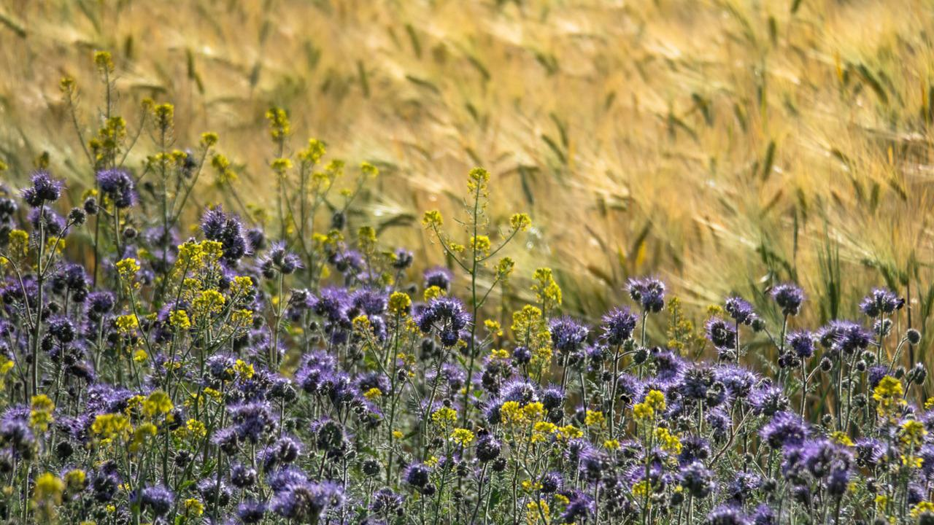
3) Un’altra agricoltura
I sistemi agroecologico e agroforestale tendono a massimizzare le sinergie
tra i vari componenti paesaggistici – campi, colture arbustive e arboree, allevamento di animali, incolti naturali – ed ecosistemici.
Rispettano gli spazi naturali e permettono lo sviluppo di un’alta biodiversità di tutti gli organismi
proteggono la risorsa acqua con la ritenzione idrica nel suolo e nella vegetazione
permettono la captazione e lo stoccaggio di CO₂ nel suolo e nella vegetazione
riducono l’evaporazione, mitigano il microclima e agevolano scambi e collegamenti ecologici.

Slide 22
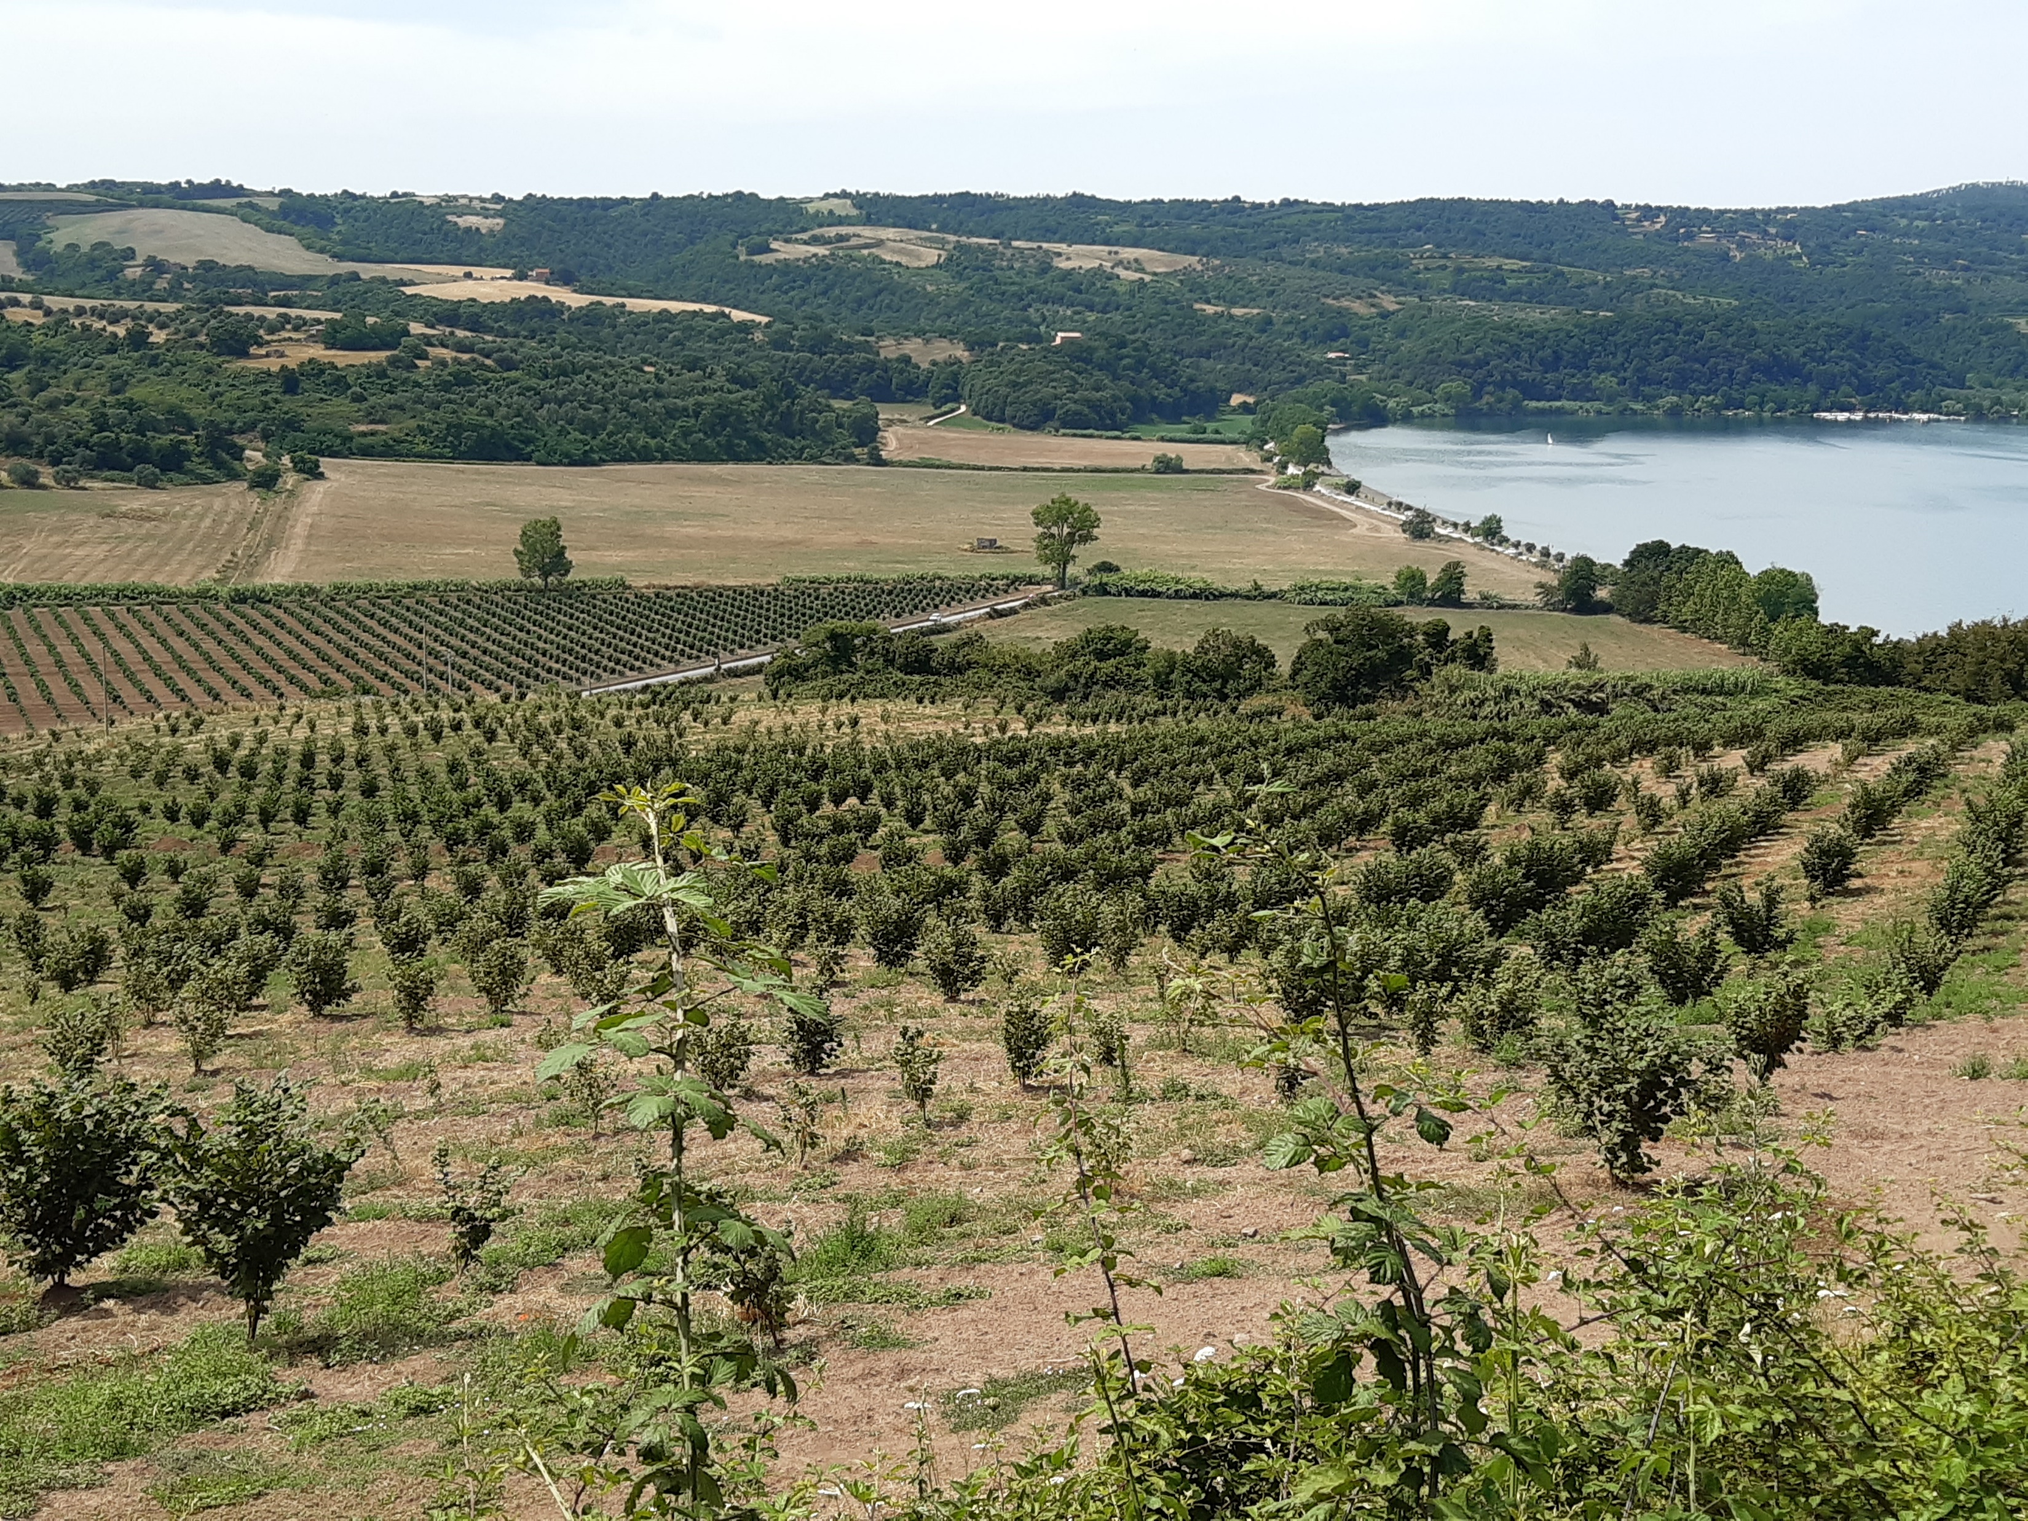
Esempi di sinergie negative
Sinergie negative sono caratteristiche dell’agricoltura intensiva.
Un esempio attuale in tutto il territorio del Biodistretto è quello dei noccioleti in monocultura, che tuttora vengono impiantati con l’aiuto di fondi destinati all’agricoltura biologica.
Sono estese colture
- con un agroecosistema semplificato,
con funzioni ecosistemiche compromesse,
con ridotta biodiversità nel suolo e nella flora e fauna,
con un elevato consumo della risorsa acqua per irrigare e compensare l’evaporazione,
con un’alta erosione del suolo.
gestite in modo convenzionale, comportano l’inquinamento con nutrienti e PFS di sintesi.

Slide 23
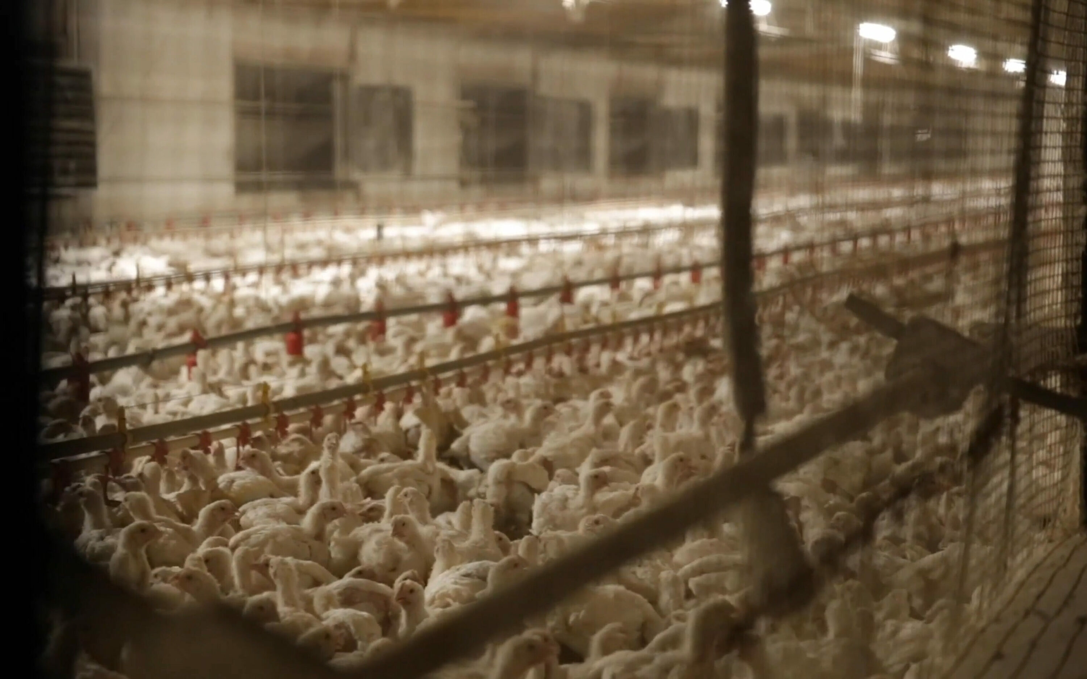
Esempi di sinergie negative
Il massimo di sinergie nocive realizzano gli allevamenti intensivi per produrre carne, latte o uova, che si sono diffusi negli ultimi anni nel territorio del Biodistretto.
Questi allevamenti rappresentano siti industriali denaturati, con
un alto impatto climatico,
un alto consumo di acqua per le pulizie, l’abbeveramento e la produzione di mangime,
un’importante inquinamento tramite reflui (acqua contenente PFS, farmaci, nutrienti), polveri sottili e gas climalteranti,
e un reale rischio di pandemie (p.es. influenza aviaria) mettendo a rischio la salute pubblica e quella degli ecosistemi circonstanti.
Possono essere considerati campi di concentramento di animali.

Slide 24
L’aspetto economico
Perché favorire spiaggette, bar, attracchi barche e ristoranti al posto della vegetazione ripariale naturale, perché creare noccioleti e allevamenti intensivi piuttosto che strutture agroecologiche?
Perché assicurano un guadagno economico agli operatori, permettono la creazione di posti di lavoro e contribuiscono alla crescita del PIL.
Però, la distruzione di ecosistemi, l’inquinamento, il consumo delle risorse suolo, biodiversità e acqua, il CC, il degrado e la distruzione dei servizi ecosistemici, gli effetti sociali e le conseguenze per la salute pubblica di questa distruzione: … hanno un alto costo reale.
Il guadagno, il posto di lavoro, la crescita del PIL sono possibili perché non si contabilizza il vero costo dell’attività.
Il conto lo pagano la natura, i cittadini, le generazioni future, gli stati che devono, nel futuro, sostenere i costi sempre più alti sia per il ripristino e il risanamento degli ecosistemi che per la mitigazione delle conseguenze del degrado crescente – una situazione non sostenibile.

Slide 25
L’aspetto economico
Non c’è nessun dubbio per la scienza, che, anche se si considera soltanto l’aspetto economico (una visione molto riduttiva), è preferibile (anzi indispensabile) risanare e restaurare gli ecosistemi, ripristinare la naturalità dell’ambiente, ridurre al massimo l’inquinamento e combattere il CC.
I costi causati dalla distruzione degli ecosistemi dovrebbero essere contabilizzati come debito e aggiungersi al deficit di bilancio delle nazioni: il PIL ne deve tenere conto.
La soluzione dell’UE: realizzare la crescita economica solo con attività sostenibili, che combattono il CC, che arrestano e invertono le tendenze alla distruzione degli ecosistemi e alla perdita degli spazi naturali invece di promuoverli: il Green Growth, il Green New Deal.

Slide 26
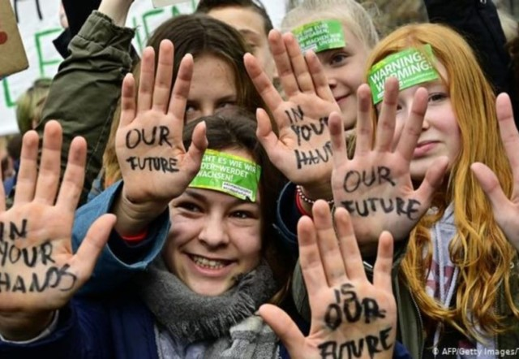
Ultima Generazione
«Siamo la prima generazione che sente l’effetto del cambiamento climatico e l’ultima generazione che può farci qualcosa» (Barack Obama, 2014)
Giovani in tutto il mondo, intelligenti e informati, si battono per il loro futuro.
Basta svegliarsi e agire! (Greta Thunberg)

Slide 27
Grazie

